Slide 1
PROGRAMA DE DINAMIZACIÓN ECONÓMICA 2014
Conduciendo a Honduras
A la plenitud de sus potencialidades

Slide 2
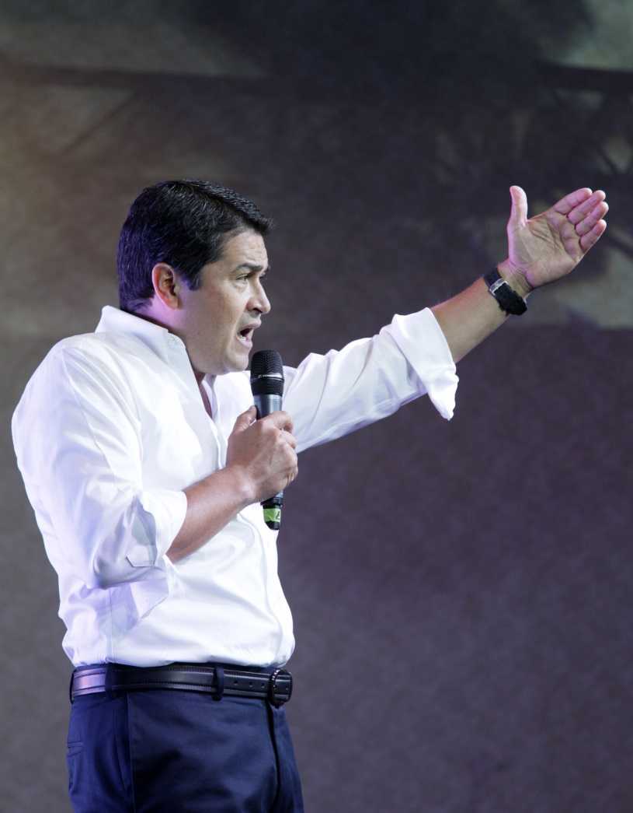
NUESTRA VISIÓN
Una Honduras que alcanza dinamismo económico, productivo y comercial en el inmediato y corto plazo, mediante la pronta implementación de medidas, programas y proyectos capaces de insertar recursos técnicos, logísticos y financieros a la economía, provocando ingresos y dinamismo comercial.
Se trata de una primera fase del Programa de Desarrollo Económico y Comercial de Honduras, con la cual se sentarán las bases de un nuevo modelo con características de productividad, mejora competitiva, mas exportaciones y mayor inclusión que desembocarán en un crecimiento económico socialmente incluyente y ambientalmente responsable.

Slide 3
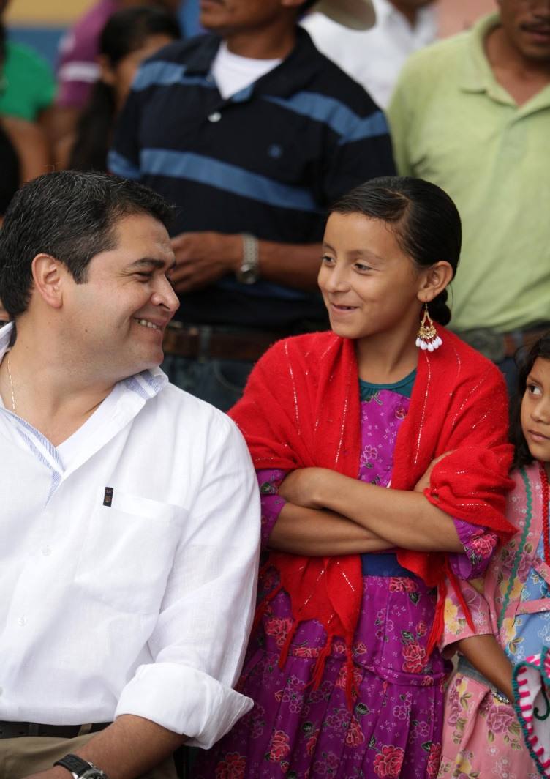
MISIÓN
Crear mecanismos de transición que permitan que el Programa de Desarrollo Económico y Comercial de Honduras, se desarrolle bajo un esquema de progresividad de resultados, atendiendo las necesidades inmediatas de una población que necesita empleo, ingresos y mayores oportunidades y una economía que debe ser dinamizada en todos sus ámbitos de la manera más inmediata posible.

Slide 4
MARCO CONCEPTUAL
DINAMIZACION ECONOMICA 2014
REACTIVACION SECTOR AGRO
ALIMENTARIO
DESARROLLO SECTOR VIVIENDA
CON CHAMBA VIVIS MEJOR
GENERACIÓN DE EMPLEO DESDE PROGRAMAS SOCIALES
AGILIZAR Y VISIBILIZAR INVERSION PRIVADA Y PÚBLICO-PRIVADA

Slide 5
PROGRAMA DE DINAMIZACIÓN ECONÓMICA 2014
REACTIVACIÓN DEL SECTOR AGROALIMENTARIO

Slide 6
PRINCIPIOS BASICOS
1 INCLUSIÓN FINANCIERA PARA PEQUEÑOS PRODUCTORES AGRÍCOLAS
Dadas las limitaciones de acceso a crédito por parte del Sistema Financiero Nacional, el Gobierno de la República debe identificar e implementar instrumentos de inclusión financiera ,que faciliten el acceso al crédito para pequeños productores agrícolas, que deben incorporarse plenamente como actores económicos en el modelo productivo del país. Ampliar la base de participación comunitaria en el desarrollo económico, bajo un ejercicio de democratización de la productividad, es parte fundamental de la visión de gobierno.
2. AGRICULTURA CONTRATADA
La agricultura contratada es un mecanismo para corregir las imperfecciones del mercado, otorgando al productor dos elementos fundamentales: (1) Garantía de Compra; (2) Garantía de Precio
3. SEGURIDAD Y SOBERANÍA ALIMENTARIA
Incrementar la producción y la productividad forma parte inseparable de l Programa de Reactivación del Sector Agroalimentario. Este incremento productivo debe contribuir a la búsqueda de seguridad y soberanía alimentaria, como un pilar relevante para el desarrollo social y económico del país.
4. ENCADENAMIENTO PRODUCTIVO
La agroindustria debe actuar como eje y ancla para el desarrollo de procesos de encadenamiento productivo bajo el marco de una relación comercial justa que beneficie a las partes y mitigue las imperfecciones y deformaciones que prevalecen en el mercado.
5. ASISTENCIA AGRÍCOLA PARA PEQUEÑOS PRODUCTORES DEL CAMPO
Bajo la Visión del Gobierno, la asistencia técnica es un elemento inseparable del financiamiento. Lo es también la agricultura por contrato. El financiamiento se otorga solo con el cumplimiento de ambas condiciones.

Slide 7
ABORDAJE 2014
La dinamización económica a través de la Reactivación del Sector Agroalimentario se realizará mayormente, mediante la operativización del Fideicomiso del Programa ,operando desde Banhprovi. El Fideicomisio está en situación totalmente operativa.
Los Convenios de Encadenamiento Productivo del Arroz, del Maíz Blanco y del Maíz Amarillo, son elementos vitales para el éxito del Programa
La dinamización se provoca también desde el Bono Agrícola para una Vida Mejor operado desde la Secretaría de Agricultura y Ganadería.
Se desarrollará una nueva capacidad de asistencia técnica para pequeños productores que nace en la SAG y se traslada a un modelo tercerizado con la participación de pequeñas y medianas empresas consultoras ubicadas en todo el territorio nacional
Alianza por el Corredor Seco. Se trata de un Proyecto financiado con recursos de USAID, Banco Mundial, Unión Europea, Cooperación Canadiense, BCIE y el Gobierno de Honduras y que aspira a desarrollar capacidades competitivas en el ámbito agrícola en 50,000 familias ubicadas en el Corredor Seco de Honduras
Fideicomiso Programa Reactivación Sector Agroalimentario
Convenios de Encadenamiento Productivo
Bono Agrícola para una Vida Mejor
Modelo de Asistencia Técnica para pequeños productores del campo
Alianza por el Corredor Seco

Slide 8
PROGRAMA DE DINAMIZACIÓN ECONÓMICA 2014
FIDEICOMISO PARA LA REACTIVACION DEL SECTOR AGROALIMENTARIO

Slide 9
FIDEICOMISO DEL PROGRAMA DE
REACTIVACIÓN DEL SECTOR AGROALIMENTARIO
El Programa de Reactivación del Sector Agroalimentario es el principal instrumento que utilizará el gobierno para provocar desarrollo, productividad y crecimiento económico en el sector. Se trata de un programa de 4 años con un financiamiento mínimo de 1500 millones de lempiras por año (fondos nacionales). Los recursos son operados desde un fideicomiso operado en Banhprovi, el cual está en estado totalmente operativo.
El Programa está diseñado como un instrumento de inclusión financiera y productiva (democratización de la productividad). Se trata de dar oportunidad e inclusión ha quienes han estado alejado de esa posibilidad. Se trata de crear una base amplia de desarrollo económico, agregando a la agroindustria y los grandes y medianos productores a miles de actores económicos que pueden realizar una contribución relevante al desarrollo y realizar, por si mismos, un esfuerzo de reducción de la pobreza y movilidad social.
Las condiciones del financiamiento son:
Tasa de Interés: 7.5%
Plazo: 15 Años
Período de Gracia: 3 Años
Se pretende la utilización de Intermediarios financieros no convencionales como las Plantas Extractoras de Aceite, Los Molinos Harineros, las empresas distribuidoras de agroquímicos, las cooperativas y otros. Asimismo, se pretende que el modelo corporativo incluyente alcanzado en el caso de la Palma Africana (los productores son co-propietarios de las plantas), pueda replicarse en la construcción de dos ingenios azucareros en Olancho, bajo un modelo público-privado-comunitario

Slide 10
FIDEICOMISO DEL PROGRAMA DE
REACTIVACIÓN DEL SECTOR AGROALIMENTARIO
Son objetivos del Programa:
Reactivación Agroalimentaria
Ampliación 125 mil Has Palma Africana
Modernización 8 Plantas Extractoras de Aceite
Ingenios Azucareros y Etanol en Olancho
Apoyo a los Productores de Granos Básicos y Hortalizas
Repoblación Bovina, Porcina y Avícola
Apoyo Integral al Sector Café

Slide 11
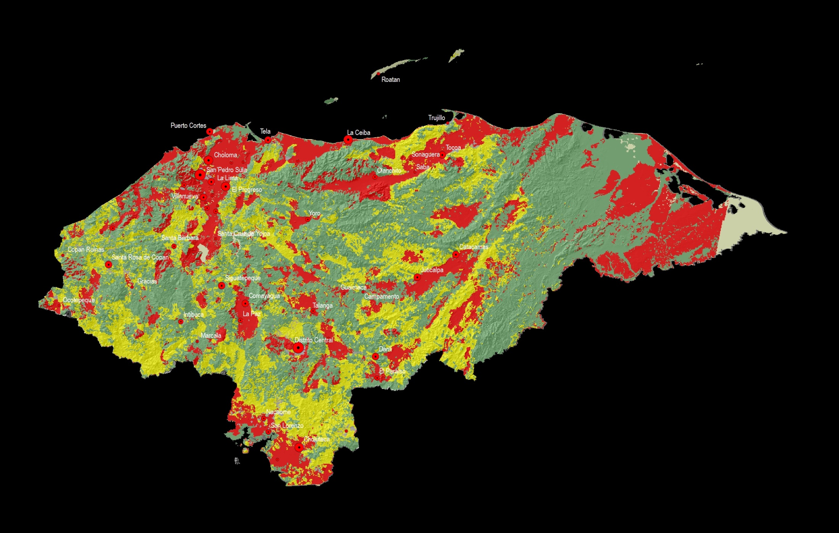
ESCENARIOS PROSPECTIVOS A NIVEL NACIONAL (CIES – COHEP 2006)

Slide 12
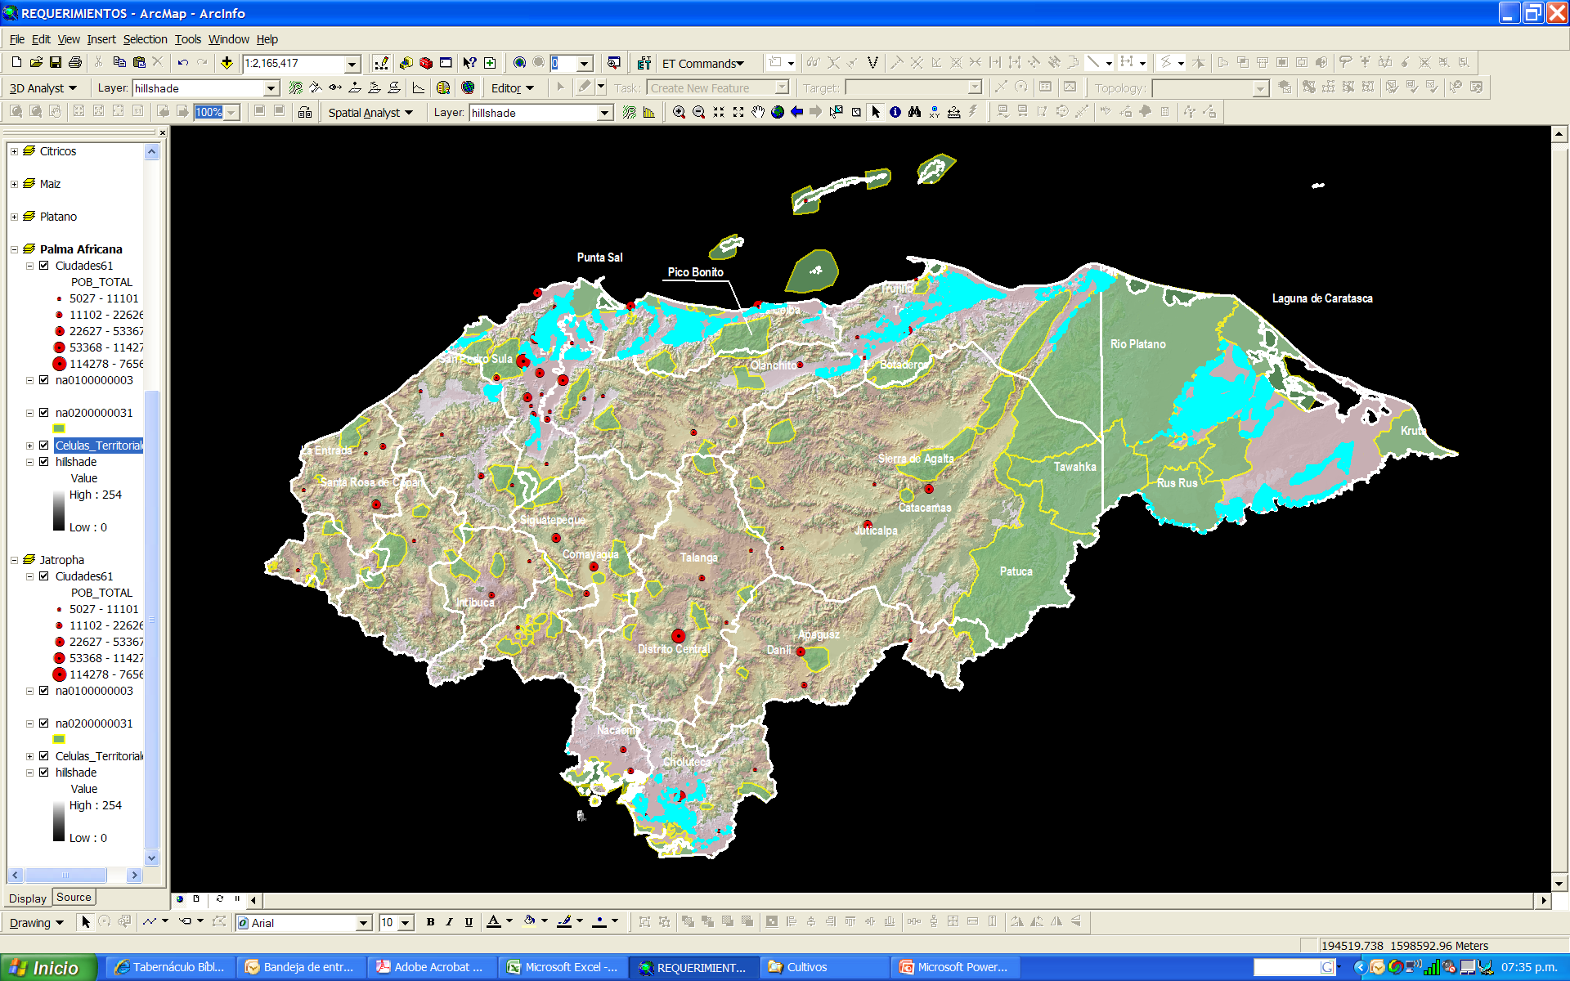

RESPUESTA DEL SISTEMA A PARAMETROS AGROLÓGICOS DE LA PALMA AFRICANA
Áreas con potencial de servicio productivo
Áreas Protegidas
Notes:
12

Slide 13
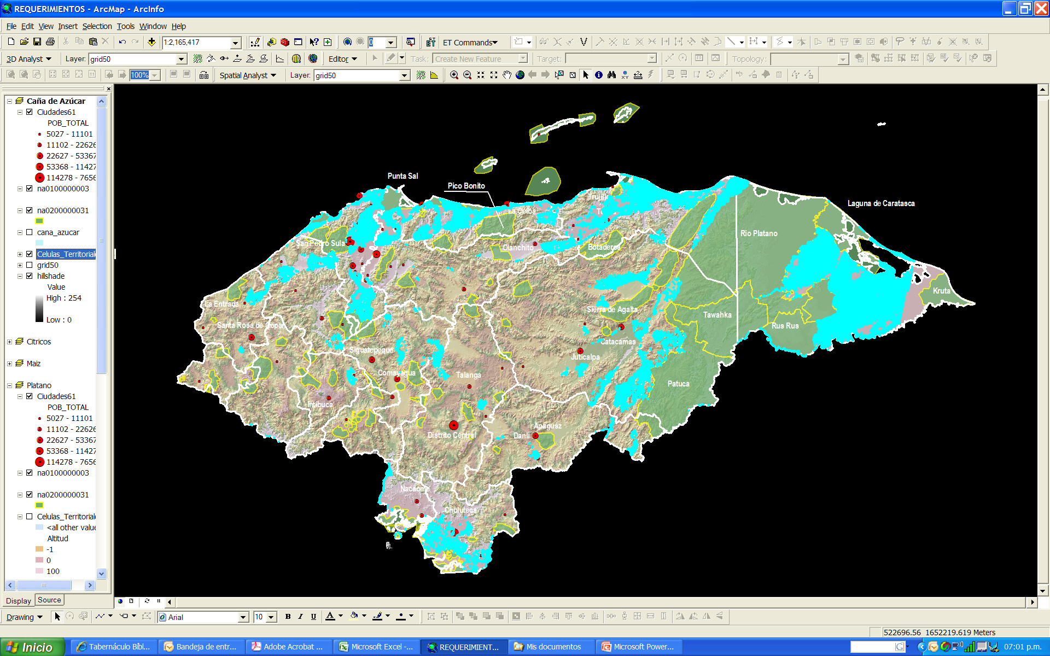
RESPUESTA DEL SISTEMA A PARAMETROS AGROLÓGICOS DE CAÑA DE AZÚCAR
Áreas con potencial de servicio productivo
Áreas Protegidas
Notes:
13

Slide 14
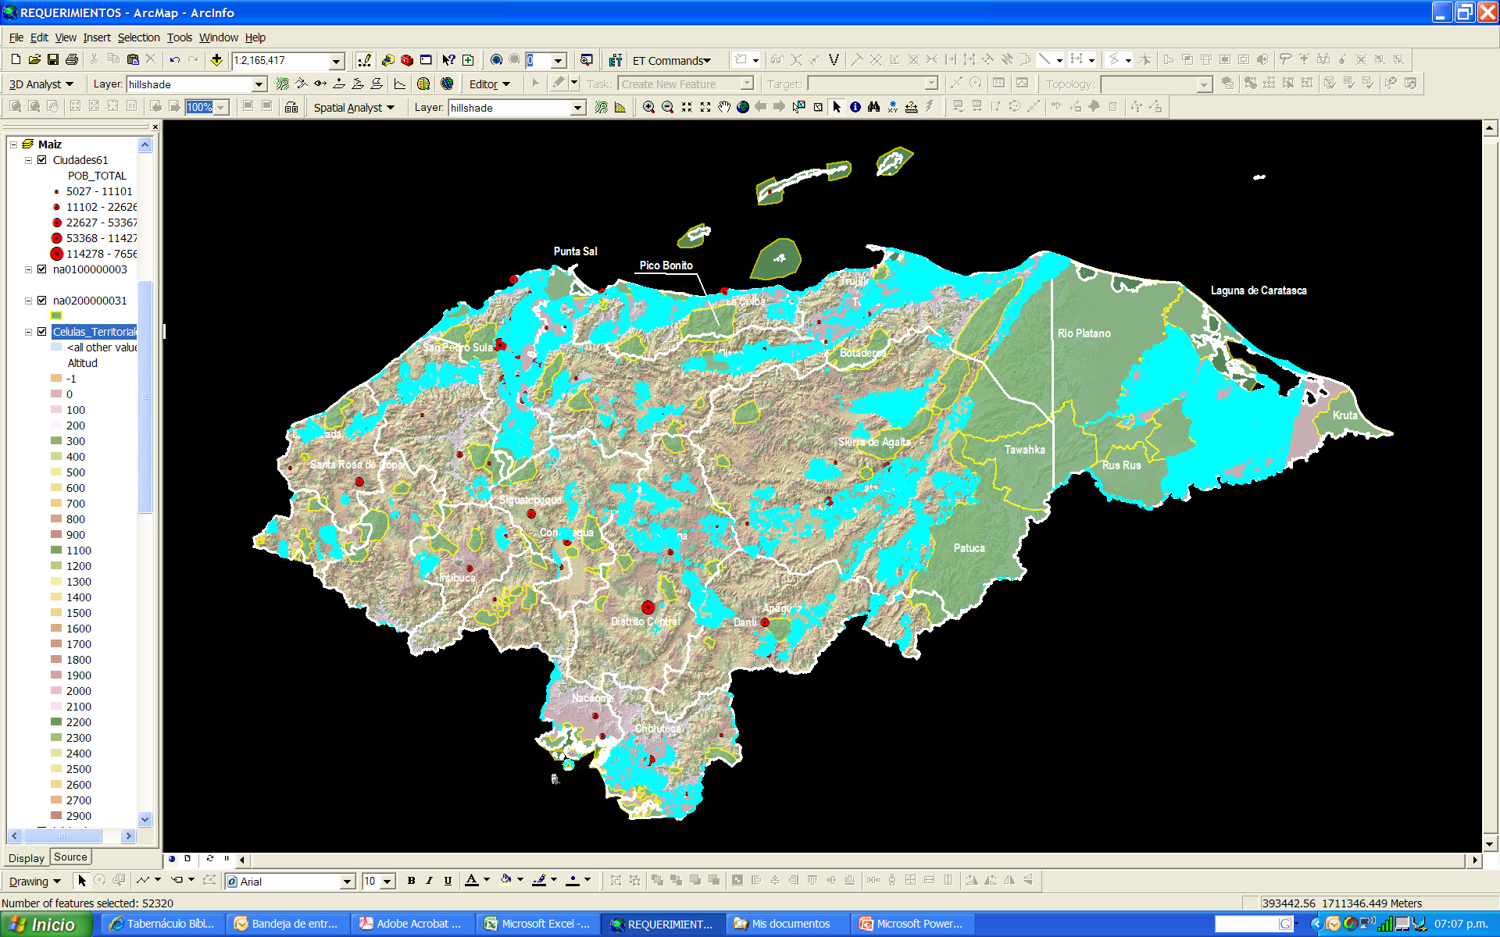
RESPUESTA DEL SISTEMA A PARAMETROS AGROLÓGICOS DE MAÍZ BLANCO
Áreas con potencial de servicio productivo
Áreas Protegidas
Notes:
14

Slide 15
FIDEICOMISO DEL PROGRAMA DE
REACTIVACIÓN DEL SECTOR AGROALIMENTARIO
MECANISMOS DE FINANCIAMIENTO
PALMA AFRICANA
Las Plantas Extractoras de Aceite (8 en total) actuarán como intermediarios financieros recibiendo el financiamiento del fideicomiso para la ampliación de las áreas de cultivo en tierras de pequeños productores agrícolas debidamente afiliados a FENAPALMA. Los productores recibirán preparación de tierras, insumos, plantones y asistencia técnica de parte de la planta extractora. LA Secretaría de Agricultura realizará una supervisión aleatoria sobre la aplicación de buenas prácticas agrícolas. El productor, luego de 18-24 meses, iniciará el pago del financiamiento con producción, pudiendo integrarse a formar parte del capital accionario de la planta.
CAÑA DE AZUCAR
Con la construcción de dos ingenios azucareros con capacidad de producción de etanol, se tratará de replicar el modelo económico incluyente de la Palma Africana, mediante la puesta en marcha de un mecanismo de inversión público-privado-comunitario. El Gobierno licitará la participación de un socio privado que aportará el 70% del equity para la inversión. El 30% restante será aportado por el Gobierno quien a partir del inicio de la operación comercial de los ingenios, iniciará la progresiva venta de las acciones a los productores agrícolas que participen en el proyecto. Luego de 10 años de operación, la composición social será de 70% para el socio privado y 30% para los productores, quienes recibirán no solo el beneficio de la actividad agrícola, sino también los beneficios de la transformación, el valor agregado y la exportación.

Slide 16
FIDEICOMISO DEL PROGRAMA DE
REACTIVACIÓN DEL SECTOR AGROALIMENTARIO
MECANISMOS DE FINANCIAMIENTO
GRANOS BÁSICOS (MAÍZ EN ZONAS DE VALLE, EXPECTATIVA 15,000 MANZANAS, 1 MILLON QUINTALES)
Las empresas distribuidoras de agroquímicos, la industria y el gobierno participarán en un innovador mecanismo para llevar insumos, tecnología , seguro agrícola y asistencia técnica a miles de pequeños productores agrícolas quienes, con el apoyo brindado, deberán estar en condiciones de elevar su productividad promedio de 19 a 50 quintales por manzana:
Financiamiento
El Fideicomiso otorga financiamiento a Empresa Distribuidora de Agroquímicos en base al número de paquetes de insumo a entregar. El costo del paquete es de aprox L. 7,000.00, incluyendo seguro agrícola
Insumos, Seguro y Asistencia Técnica
La Empresa de Agroquímicos entrega los paquetes de insumos (1 por manzana) a los productores con contrato con Agroindustria, entregando y capacitando en un manual de buenas prácticas agrícolas. SAG certifica entrega y Aseguradora inicia supervisión
Comercialización
El Fideicomiso acredita transferencia de agroindustria como pago de Empresas Distribuidoras de Agroquímicos.
Recuperación
El Productor Cosecha y Entrega a Agroindustria bajo parámetros de Convenio del Maíz.
La Agroindustria paga al gobierno insumos y entrega diferencial al productor
El esquema asume que el productor receptor del paquete ha suscrito un contrato de compra venta con la Agroindustria bajo el marco de los Convenios del Maíz. Las empresas de agroquímicos deben apoyar la suscripción de esos contratos. Solo los productores con contrato participan del esquema.
El Seguro cubre siniestros de sequia, huracán, inundación y ajuste de rendimiento (a 44 quintales por manzana). El deducible es de un 30%. El beneficiario del seguro es el Gobierno de Honduras, quien deberá liquidar con el productor.

Slide 17
PROGRAMA DE ASISTENCIA TÉCNICA
PARA PEQUEÑOS PRODUCTORES DEL CAMPO
CONTENIDO DEL PAQUETE BÁSICO DE INSUMOS
POR MANZANA PARA EL PEQUEÑO PRODUCTOR DE MAIZ
1 Tratador de semilla (hibrido convencional)
3 sacos de formula 12-24-12
1 dosis de nicosulfuron selectivo para maíz con acondicionador de agua
3 sacos de urea
1 dosis de insecticida piretrina
1 fungicida
Seguro agrícola

Slide 18
PROGRAMA DE DINAMIZACIÓN ECONÓMICA 2014
CONVENIOS PARA ENCADENAMIENTOS PRODUCTIVOS

Slide 19
CONVENIOS DE
ENCADENAMIENTO PRODUCTIVO
CONVENIO DEL ARROZ
En el mes de abril 2014 se suscribió el Convenio Marco de Comercialización de Arroz entre la Industria (Molinos) y las Asociaciones de Productores. El Convenio establece garantía de compra y garantía de precio, otorgando a la industria una parte proporcional de la cuota-contingente CAFTA para la importación de arroz libre de impuestos. Se trata esta último de un incentivo a la compra local (Quien mas compra accede a mayor cuota)
2. CONVENIO MAÍZ AMARILLO CON INDUSTRIA DE ALIMENTOS BALANCEADOS
El Convenio tiene connotaciones similares a las del Convenio del Arroz, estableciendo una compra sin límite a un precio de L. 290.00 por quintal entregado en Tegucigalpa o San Pedro Sula. La Industria goza también del beneficio de la Cuota-Contingente Cafta a razón de 1:1 (un quintal exento por cada quintal comprado)
3. CONVENIO MAÍZ BLANCO CON AGROINDUSTRIA DE HARINAS
Similares condiciones a diferencia del precio y las especificaciones de calidad (L. 320.00 por quintal) compras limitadas a 1 millon 200 mil quintales. Gozan también de cuota-contingente como incentivo.
4. GARANTÁI DE COMPRA Y PRECIO A TRAVÉS DEL IHMA
El frijol no cuenta con un Convenio Marco que establezca relaciones de comercialización con la industria. De allí que su comercialización sea compleja y esté expuesta a situaciones de acaparamiento y especulación. Para mejorar lo anterior, a partir del segundo semestre 2014, el IHMA ofrecerá a los productores de frijol del país garantía de compra y garantía de precio, como un mecanismo regulador.

Slide 20
PROGRAMA DE DINAMIZACIÓN ECONÓMICA 2014
BONO AGRICOLA PARA UNA VIDA MEJOR

Slide 21
BONO AGRÍCOLA PARA
UNA VIDA MEJOR
GRANOS BÁSICOS (MAÍZ/FRIJOL EN ZONAS DE LADERA)
El Bono Agrícola para una Vida Mejor está dirigido ( en el año 2014) a apoyar a pequeños productores ubicados en ladera para la producción sobre todo de frijol. El Bono es una donación del gobierno de Honduras y consiste en semilla de primera calidad y un saco de fertilizante- Los productores serán objeto de asistencia técnica por parte de la SAG

Slide 22
PROGRAMA DE DINAMIZACIÓN ECONÓMICA 2014
PROGRAMA DE ASISTENCIA TÉCNICA PARA PEQUEÑOS PRODUCTORES AGRÍCOLAS

Slide 23
PROGRAMA DE ASISTENCIA TÉCNICA
PARA PEQUEÑOS PRODUCTORES DEL CAMPO
FASE 1 – FUERZA TAREA DE LA SECRETARÍA Y GANADERÍA (SAG)
En la Fase 1, que cubrirá probablemente los años 2014 y 205, la asistencia técnica será brindada por un equipo especializado de profesionales de la SAG, quienes cumplirán con el roll de supervisión (en el caso de la Palma Africana), Certificación y Supervisión Aleatoria (en el Caso de los Granos Básicos en Valle) y Asistencia Técnica (en el caso de Laderas). El año 2015 será un año de transición hacia un modelo tercerizado que pretende la creación y certificación de pequeñas y medianas empresas de asistencia agrícola, formadas y certificadas por la vía de un Programa Nacional de Certificación en donde participan, en forma conjunta, el Zamorano, la ENA y el CURLA.
FASE 2 – PROGRAMA DE CERTIFICACIÓN DE EMPRESAS DE ASISTENCIA TÉCNICA AGRÍCOLA (EL ZAMORANO – ENA – CURLA)
En la Fase 2 que inicia en el año 2014 en sus etapas de diseño y conformación, se creará un programa de certificación con la idea de dar sostenibilidad al modelo de asistencia técnica, creando relaciones entre Agroindustria, Distribuidores de Agroquímicos, Productores y Gobierno. Este modelo deberá resultar autosostenible y permanente, generando una demanda constante de parte de productores que reconocen en la asistencia, un elemento fundamental para su éxito.

Slide 24
PROGRAMA DE DINAMIZACIÓN ECONÓMICA 2014
ALIANZA POR EL
CORREDOR SECO

Slide 25
Que es
LA ALIANZA POR EL CORREDOR SECO
La ALIANZA POR EL CORREDOR SECO es un Programa de Desarrollo en donde convergen la Visión y las experiencias de Gobiernos Amigos y Agencias de Cooperación Internacional, para realizar un conjunto de actividades dirigidas a rescatar de la pobreza extrema a decenas de miles de familias hondureñas localizadas en los mas postergados municipios de los departamentos de Lempira, La Paz, Intibucá, Ocotepeque, Copán, Santa Bárbara, Francisco Morazán, El Paraíso, Choluteca y Valle, todos ellos localizados en la región denominada como Corredor Seco Centroamericano.

Slide 26
Que es el
CORREDOR SECO CENTROAMERICANO
Es una Zona que se prolonga a lo largo de El Salvador, Guatemala, Honduras, Nicaragua y Guanacaste en Costa Rica, en donde se manifiestan condiciones climáticas extremas que se constituyen en una amenaza permanente para millones de hombres y mujeres que habitan en la misma. El Corredor Seco Centroamericano, tiene una marcada y prolongada época seca durante el verano y, durante la época de invierno, pese a considerarse época de lluvias, también persiste el riesgo a las sequías recurrentes, provocando perdidas en la economía familiar de los mas pobres, sobre todo por el impacto desfavorable sobre el manejo de la agricultura. Es asi como el Corredor Seco Centroamericano es una zona en donde prevalece la pobreza, la pobreza extrema y la desnutrición crónica.

Slide 27
Cuales son los Objetivos de la
ALIANZA POR EL CORREDOR SECO
Mejorar el Ingreso de las Familias Beneficiarias
Apoyandoles con asistencia técnica directa en materia de productividad y buenas practicas agrícolas; buscando mercados seguros para la venta de sus productos; facilitando el acceso a financiamiento y; construyendo o reparando carreteras secundarias y terciarias que resultan importantes para conectar las zonas de producción con los mercados de consumo.
Mejorar el Estado Nutricional
Monitoreando el crecimiento de los niños menores de 5 años, implementando la consejería y el seguimiento medico a los niños desnutridos; capacitando a las familias sobre mejores practicas de alimentación; diversificando la agricultura para mejorar la dieta; desarrollando y mejorando las capacidades de atención nutricional en voluntarios y trabajadores de la salud; mejorando el acceso al agua potable; mejorando los pisos en las viviendas; construyendo nuevas letrinas y; facilitando la instalacion de ecofogones para reducir las emisiones de humo en las viviendas.
Mejorar la Planificación y el Seguimiento
Desarrollando sistemas computarizados que apoyen los procesos de supervisión y evaluación de las actividades del proyecto, generando información que permita conocer el impacto de las acciones realizadas.

Slide 28
Cuales son las Metas
ALIANZA POR EL CORREDOR SECO
Sacar de la pobreza extrema a alrededor de 50,000 familias hondureñas (275 mil habitante), mediante la progresiva mejora de sus capacidades productivas y de sus ingresos.
Reducir en 20% la desnutrición crónica en niños menores de 5 años
Construir y reparar al menos 280 kilómetros de carreteras secundarias y terciarias, facilitando la articulación entre los centros de producción y el mercado

Slide 29
Quienes Integran la
ALIANZA POR EL CORREDOR SECO
El Gobierno de la Republica
El Gobierno de los Estados Unidos a través de USAID
El Gobierno de Canadá a través de ACDI
El Banco Mundial
La Unión Europea
El Banco Centroamericano de Integración Económica (BCIE)

Slide 30
Cuantos Recursos Financieros seran Invertidos por
ALIANZA POR EL CORREDOR SECO
Actualmente la Alianza para el Corredor Seco cuenta con 65 millones de dólares para inversión, sin embargo, la incorporación plena de la Unión Europea y del Banco Centroamericano de Integración Económica, podrán ampliar los fondos a un mínimo de 130 millones de dólares.
Los recursos serán invertidos en el periodo 2014-2019, esperando un inicio efectivo de operaciones para el primer semestre de 2014.
Una buena parte de los fondos serán administrados por MCA Honduras, quien cuenta con una extraordinaria y exitosa experiencia en la administración de proyectos y una hoja de conducta impecable en términos de transparencia y rendición de cuentas.

Slide 31
PROGRAMA DE DINAMIZACIÓN ECONÓMICA 2014
VIVIENDA PARA
UNA VIDA MEJOR

Slide 32

Viviendas para una VIDA MEJOR
Una vivienda se convierte en un mejor hogar cuando cumple con todos los servicios básicos, cuando ayuda a elevar la calidad de vida de quienes la habitan.
Juan Orlando Hernandez

Slide 33

Programa de Vivienda Nacional
Antecedentes Importantes:
Que es de imperiosa necesidad reducir el déficit habitacional.
Que el Gobierno de la República tiene la obligación de promover viviendas para los sectores más vulnerables de la sociedad.
Que es de vital importancia crear la sostenibilidad de fondos de largo plazo.

Slide 34
Que la industria de la construcción especialmente la ejecución de casas genera miles de empleos, contribuyendo con un porcentaje importante del producto interno bruto.
Que es de suma urgencia crear las regulaciones necesarias para garantizar la calidad de la construcción de viviendas y el ordenamiento territorial.
Que es de suma importancia juntar los diferentes programas habitacionales en una sola institución.
Que es urgente activar los fondos de garantías reciprocas (FOGAVI) en todos los programas de vivienda para fortalecer dicho fondo.

Slide 35
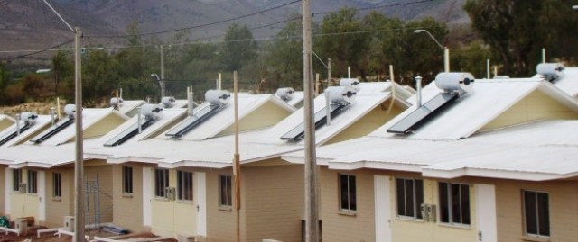
…Para transformar Honduras
Proponemos la creación de:

Slide 36


Comisión Nacional de Vivienda y territorio(CNVT)

Slide 37
Misión
Diseñar, coordinar, promover políticas y programas de vivienda, orientadas a desarrollar las condiciones que permitan a las familias hondureñas tener acceso a una solución habitacional, de acuerdo con sus necesidades y posibilidades.
Visión
Lograr que los hondureños cuenten con opciones de vivienda suficientes, de acuerdo con sus necesidades, preferencias y condiciones económicas, que contribuyan a elevar su calidad de vida, en un entorno seguro y sustentable.
Objetivo
Unificar, Coordinar, Promover, Instrumentar las políticas de desarrollo urbano y rural para el sector habitacional.

Slide 38

Objetivo general: facilitar el acceso a una vivienda digna y decorosa para todos los Hondureños
  Estrategias:
Mayor y mejor Coordinación Interinstitucional
Transitar hacia un Modelo de Desarrollo Urbano Sustentable e Inteligente
Reducir de manera Responsable el Rezago en Vivienda
Procurar una Vivienda Digna para los Hondureños
La política de vivienda se inserta en la política de desarrollo urbano buscando no solo construir casas, si no consolidar los entornos y ciudades dignas

Slide 39
Disposición de Recursos Económicos
Hasta un 25% de las reservas previsionales para la inversión en proyectos de vivienda para atender los diferentes segmentos sociales. Otorgándoles una tasa de interés que represente un valor del costo del dinero, más un margen moderado de rentabilidad.
Los activos improductivos (terrenos) de los institutos previsionales útiles para el diseño de comunidades seguras, ordenadas, sostenibles y amigables con el medio ambiente.

Slide 40
El sistema de fondos de garantías reciprocas para el sector habitacional, que deberá ser utilizado de forma inmediata para poder responder oportunamente al rezago en proyectos de vivienda social.
Revolvencia del fideicomiso del BCH, a través de una transferencia patrimonial de dicho fideicomiso a fondos propios de BANHPROVI.
Titularización de la cartera de BANHPROVI (emisión de bonos, cedulas hipotecarias, fideicomisos de venta de cartera, etc.)

Slide 41
Fondeo Anual Propuesto
Recuperacion anual BAHNPROVI : Lps. 2,300,000,000.00
Saldo del fideicomiso BCH Lps. 1,500,000,000.00
Institutos Previsionales Lps. 2,300,000,000.00
Total en Lps. Lps. 6,100,000,000.00

Slide 42

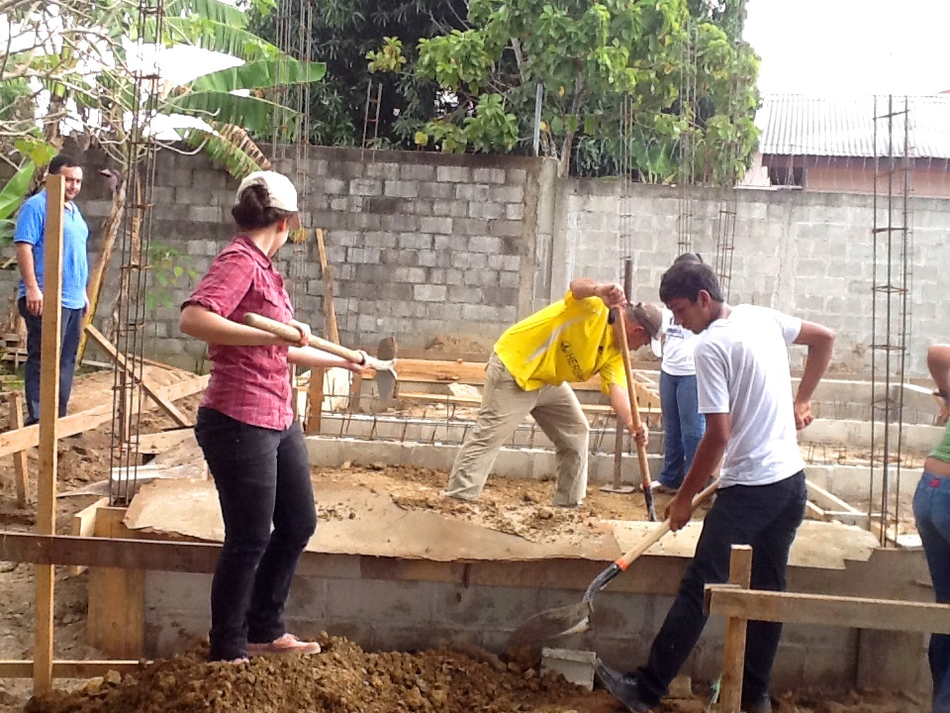
Programas de vivienda
AUTO CONSTRUCCIÓN : este programa contempla la autoconstrucción desde una pequeña ampliación hasta una casa terminada.
  El lote deMonto : hasta Lps. 450,000.00
  Subsidio : Lps 41,600.00
  Tasa final : 10%
debe estar en las siguientes condiciones:
Deberá estar legalizado (papeles en orden)
Debe tener servicios básicos (preferiblemente en calles con pavimento)
Debe de estar fuera de lugares de riesgos ( inundaciones, deslizamientos, etc.)
Este programa estará bajo el fondo de garantías reciprocas

Slide 43
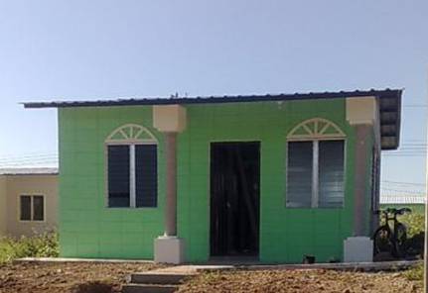
Programas de Vivienda
Vivienda social : hasta un monto de Lps. 450,000.00 con una tasa actual de 10% y subsidios de parte del gobierno por un monto de Lps 41,600.00,.
Con la activación del fondo de garantías este sector no debería tener mayores problemas en la colocación de hipotecas.
Notes:
Santa fe

Slide 44
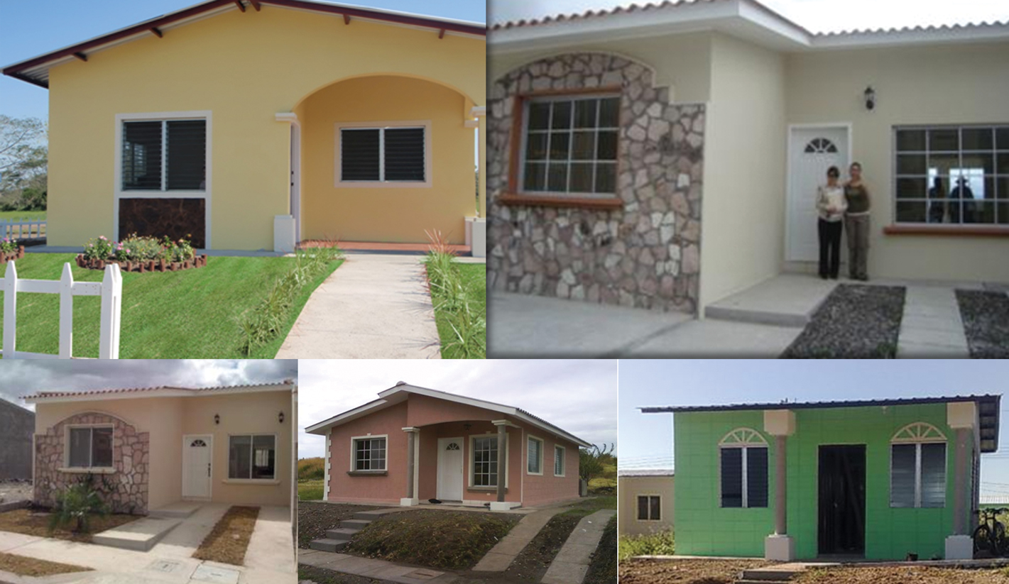


Programas de vivienda
Vivienda clase media :esta vivienda esta entre los montos de 450,000 hasta Lps. 2mm.
Tasa final : 11.5%
Plazo hasta 20 a 30 años
El fondo de garantías estará activo para este segmento, ya que dicha cartera es apetecida por la banca con menor riesgo.
Notes:
Media toledo

Slide 45
Programas de vivienda
Vivienda media : El rango de precios será de 2 millones hasta 4 millones de Lempiras.
Este programa se atenderá con los depósitos en dólares de los institutos de pensiones .
Tasa final : 8.5%
Plazo: de 120 a 180 meses
* Este programa estará bajo el fondo de garantías reciprocas.

Slide 46
Distribución de cartera hipotecaria para el sector vivienda
Cartera hipotecaria | COLOCACION ANUAL | tasa | INTERMEDIARIO | FGR | Admon CNVT | TASA FINAL
Cartera bahnprovi | 2,300,000,000.00 | 6% | 2.00% | 1.5% | 0.5% | 10%
Saldo del fideicomiso BCH | 1,500,000,000.00 | 7.5% | 2.00% | 1.5% | 0.50% | 11.5%
Institutos previsionales | 2,300,000,000.00 |  |  |  | 0.50% | 11.5%
Totales anuales | 6,100,000,000.00

Slide 47
Modelos de Viviendas

Slide 48
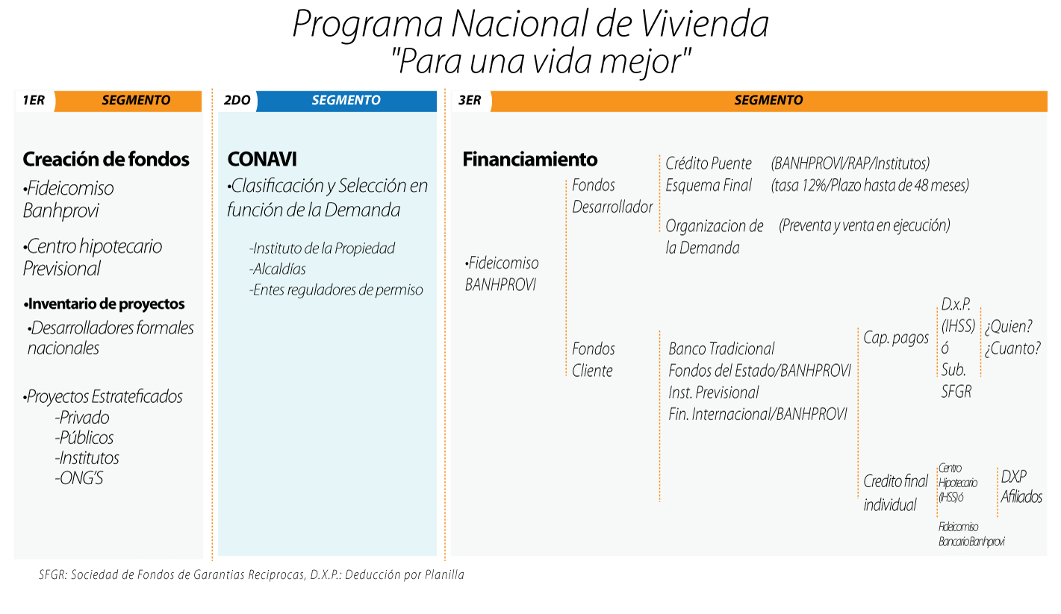

Slide 49
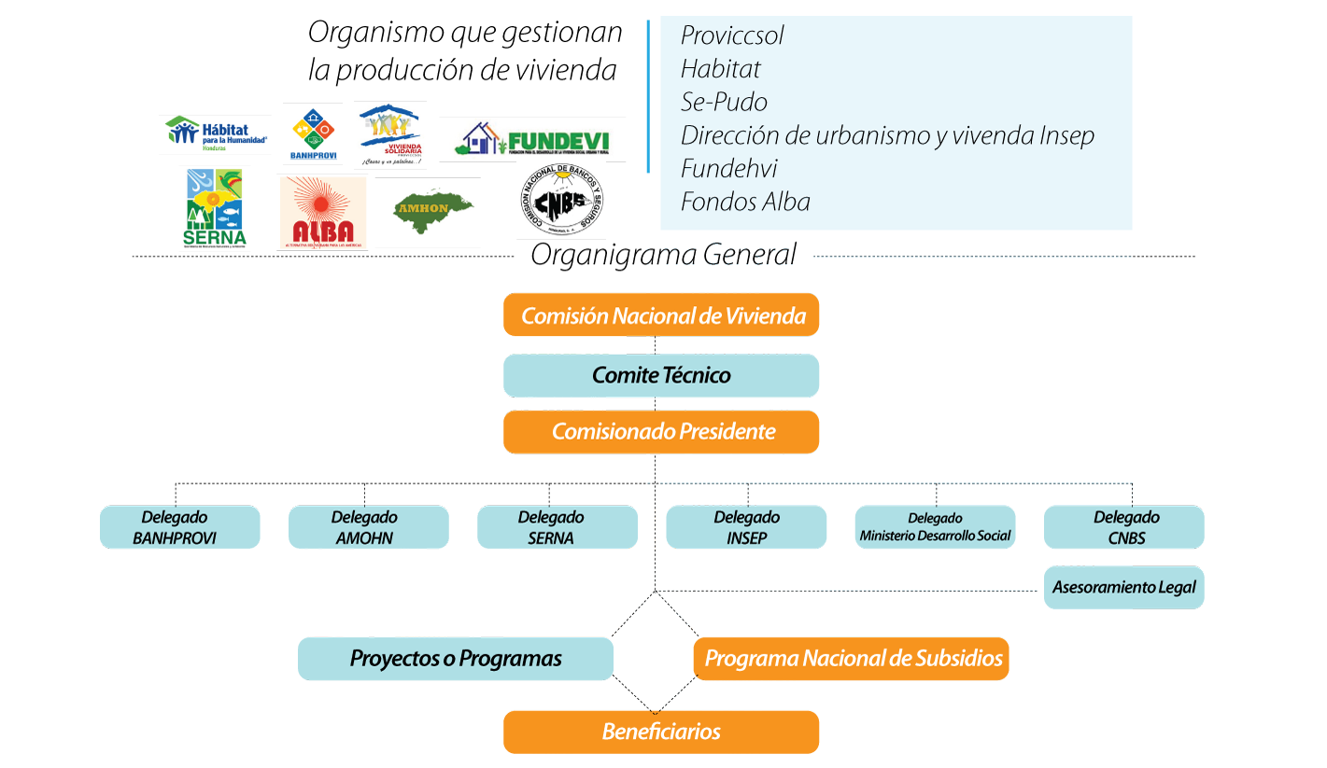
COMISIONADO PRESIDENTE
ASESORIA LEGAL
COMISIONADOS 2 y 3
COMITÉ TECNICO FINANCIERO
COMITÉ SIMPLIFIACION
ADMINISTRATIVA
COMITÉ DE PROYECTOS
CERTIFICACIONES

Slide 50
Impácto social y generacion de empleo por año
Fondos Meta: L. 6 mil MM
7,000 vivendas anuales y 20,000 empleos
Representa:
1.- El 35% de los fondos se transforma en 17,000 empleos directos permanentes en la construcción.
2.- La inyección de fondos al comercio local por compras representa el 65% de los fondos totales generando adicionalmente más de 3,000 empleos directos por esta vía.
Finalmente: Esta inversión genera empleos permanentes para 20,000 hondureños y contribuye a la disminución del rezago social habitacional.

Slide 51

5
Fin de Presentación
Gracias

Slide 52
PROGRAMA DE DINAMIZACIÓN ECONÓMICA 2014
CON CHAMBA VIVIS MEJOR

Slide 53



Slide 54
OBJETIVO:
Lograr la inserción laboral de 100,000 beneficiarios bajo el “Programa Presidencial Con Chamba Vivís Mejor” por medio de un incentivo que consiste en un desembolso de L. 3460.30 por cada nuevo empleo que genera la empresa, este incentivo será entregado durante el periodo de prueba (2 meses),se dará un mes más de subsidio a la empresa si esta procura que el 70% de los beneficiarios se queden trabajando en la empresa.

Slide 55
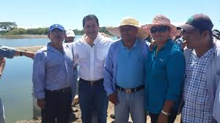
Resumen Ficha Técnica
Población Meta: 100,000 beneficiarios
Características de la población objetivo:
        Personas en estado de desempleo.
Condición del Participante: Ser Registrado en el Servicio Nacional de Empleo de Honduras.
Territorio: A nivel nacional área urbana y rural.
5. Condiciones de la empresa participante:
        Garantizar trabajo permanente.
        Seguridad social del trabajador.
        Al menos salario mínimo .
        Contar con un contrato por tiempo indefinido de trabajo.
6. Los Gremios Empresariales como unidades co-gestoras
del programa.

Slide 56
Requisitos de inscripción al programa:
Registro en el Servicio Nacional de Empleo de Honduras
1. Las plazas vacantes deben de ser subidas a la plataforma virtual de EMPLEATE
II. Proceso de Intermediación EMPLEATE
1. Cada candidato debe de ser registrado e intermediado a través del Servicio Nacional de Empleo de Honduras
2. Proporcionar a la Secretaria de Trabajo de Estado en los Despachos de Trabajo y Seguridad Social la información suficiente y necesaria de los beneficiarios que son contratados bajo el Programa Presidencial Con Chamba Vivís Mejor para obtener los resultados de indicadores para elaborar estadísticas de rendimiento y ejecución del Programa.

Slide 57
Requisitos de inscripción al programa:
III. Firma del Convenio
1.Las empresas que hagan uso del Programa Presidencial Con Chamba Vivís Mejor deberán firman un Convenio a través de la Gremial a la que están afiliados o en su defecto a través de las Instituciones autorizadas.
2.A demás deberán presentar: Copia del R.T.N, Copia de la Escritura Pública, Fotocopia de la tarjeta de identidad del Representante legal o del Propietario de la empresa y Copia del Registro de Operación

Slide 58

Requisitos de inscripción al programa:
IV. Forma de pago
1. Las empresas deberán presentar a los Gremios o Instituciones autorizadas, la copia de la planilla de pago, bausher de pago, recibos de pago o cualquier documento que acredite el pago del salario de los beneficiarios del Programa Presidencial Con Chamba Vivís Mejor.
*Toda la información proporcionada por las empresas deberá de ser presentada por duplicado a la Sub Dirección General de Empleo y el Programa Presidencial Con Chamba Vivís Mejor

Slide 59
Beneficios para los trabajadores
Capacitación a través del empleo digno a través de un contrato por tiempo indefinido
Gozar de los Derechos de Seguridad Social
Gozar del Salario Mínimo vigente

Slide 60
Beneficios de los Empleadores
Gozar del incentivo presidencial por cada nuevo empleo generado
Capacitar a su capital humano a través del empleo
Utilizar el Servicio Nacional de Empleo de Honduras como una herramienta gratuita de vinculación entre el mercado laboral y los buscadores de empleo

Slide 61
GRACIAS

Slide 62
PROGRAMA DE DINAMIZACIÓN ECONÓMICA 2014
INVERSION PRIVADA Y
PUBLICO PRIVADA

Slide 63


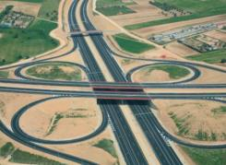

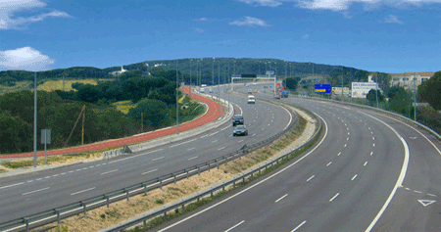

Proyecto Corredor Logístico
Inversión estimada:
US$90.5 Millones
Alcance:
      Construcción, Ampliación y/o mantenimiento de 391.8 kms de carretera de Goascorán a Puerto Cortés.
      Estado Actual:
      Adjudicado a Concesionaria Vial de Honduras S.A.
      Avances:
      Rehabilitación del Puente Choloma en Nov 2013
      Inicio Mantenimiento Rutinario Nov. 2013
      Inicio de Puesta a Punto 21 de Abril 2014
      Construcción de la Caseta de Peaje en Zambrano

Slide 64
Proyecto Corredor Turístico
Inversión estimada:
US$98.2 Millones
Alcance:
      Construcción, ampliación y mantenimiento de 122.6 km de carretera de La Barca-El progreso, El Progreso-Tela y San Pedro Sula-El Progreso.
      Estado Actual:
      Adjudicado a Autopistas del Atlántico S.A.
      Avances:
      Socialización del Proyecto con 14 Municipalidades
      Obtención de Licencias Ambientales
      Inicio de Mantenimiento Rutinario

Slide 65
Proyecto Carretera de Gracias
Inversión estimada:
US$ 32.0 Millones
Alcance:
      I Etapa: Construcción de la carretera El Obispo- Empalme con la carretera a La Esperanza (7.10 km) y Rehabilitación de la Carretera San Juan - San Miguelito (12km), y su mantenimiento.
      II Etapa: Rehabilitación del tramo Gracias – Santa Rosa de Copán y su mantenimiento.
      III Etapa: Rehabilitación del tramo San Juan – Gracias y su mantenimiento.
      IV Etapa: Construcción del tramo Gracias – Celaque y su mantenimiento.
      Estado Actual:
      Etapa I y II: Adjudicado a William & Molina S.A.
      Etapa III y IV: En estructuración

Slide 66
Proyecto San Pedro Sula Siglo XXI
Inversión estimada:
US$88.0 Millones
Alcance:
      Diseño, construcción, financiamiento, administración, mantenimiento y transferencia de Obras Pública de Infraestructura Vial.
      Estado Actual:
      Adjudicado a Consorcio Siglo XXI
      Etapa de estudios y diseños finales
      Cierre Financiero

Slide 67

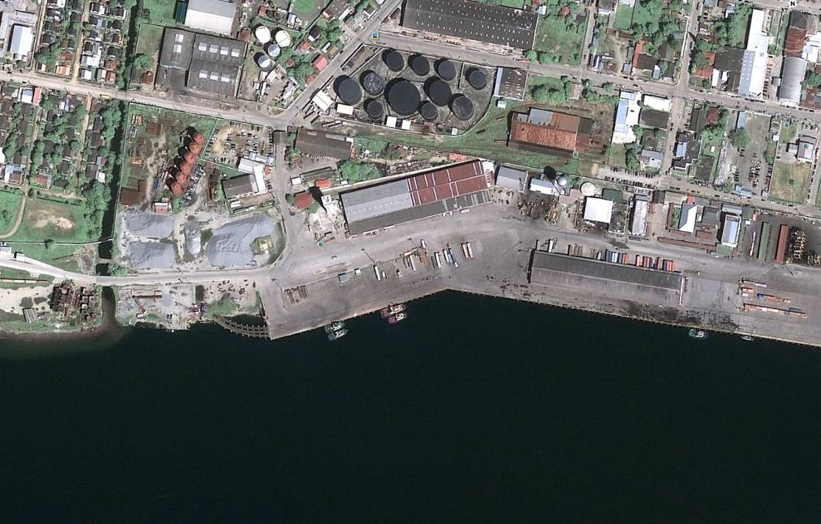
Proyecto Terminal de Contenedores de Puerto Cortés
Inversión estimada:
US$ 624.0 millones (Privado)
US$ 135.0 millones (Público)
Alcance:
Expansión y Modernización de Terminal de Contenedores y Carga General de Puerto Cortés.
      Estado actual:
      Adjudicado a Operadora de Puerto Cortés.
      Avances:
      Toma de Posesión de predios que estaban arrendados a líneas navieras
      Mejoramiento de los servicios de atención al Cliente
      Adquisición de mas equipo por parte de OPC para las operaciones en las líneas navieras
      Aumento en el numero de movimientos por hora mejorando la productividad del puerto
      Aumento de las cuadrillas para inspección por el Operador
      Aprobación de las tarifas Especiales por el Operador

Slide 68
Proyecto Terminal de Gráneles de Puerto Cortés
Inversión estimada:
US$ 48.0 millones
Alcance:
Rehabilitación, ampliación y modernización del Muelle 3 de la Terminal de Gráneles de Puerto Cortés
      Estado actual:
      Entregado a Operador
      Etapa de Construcción
      Avances:
      Rehabilitación del muelle 3ª
      Ampliación del nuevo muelle
      Explanada y sistemas
      Monto Ejecutado a la fecha:
      US$9,509,431.00
Muelle nº3

Slide 69
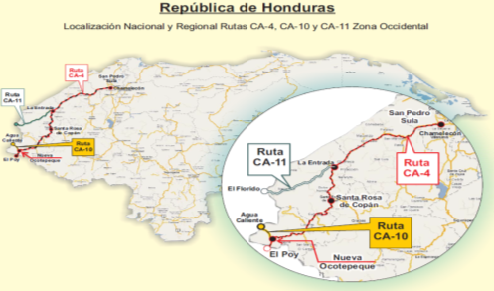
Proyecto Carretera Occidente (CA-4, CA-10 y CA-11)
Inversión estimada:
US$ 270.0 millones
Alcance:
Rehabilitación y mantenimiento de siete (7) tramos con una longitud estimada en 340 km.
      Estado actual:
      Fideicomiso adjudicado a Banco Continental
      Estudios Preliminares para Licitación de la Concesión

Slide 70
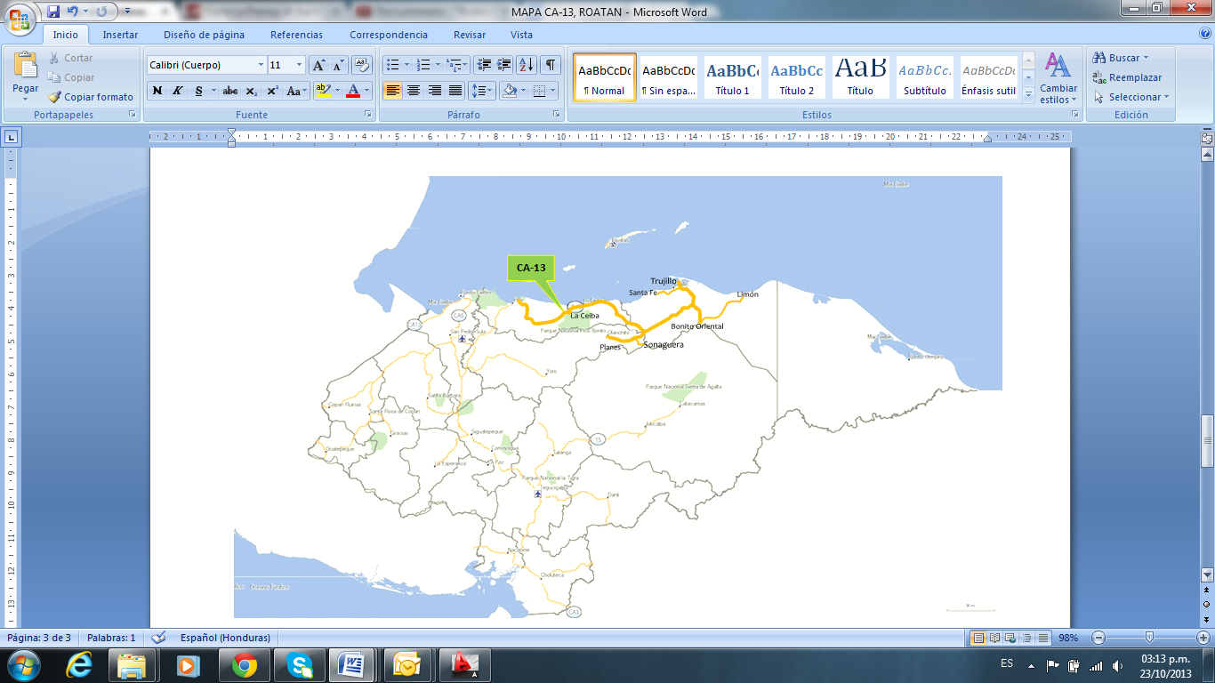
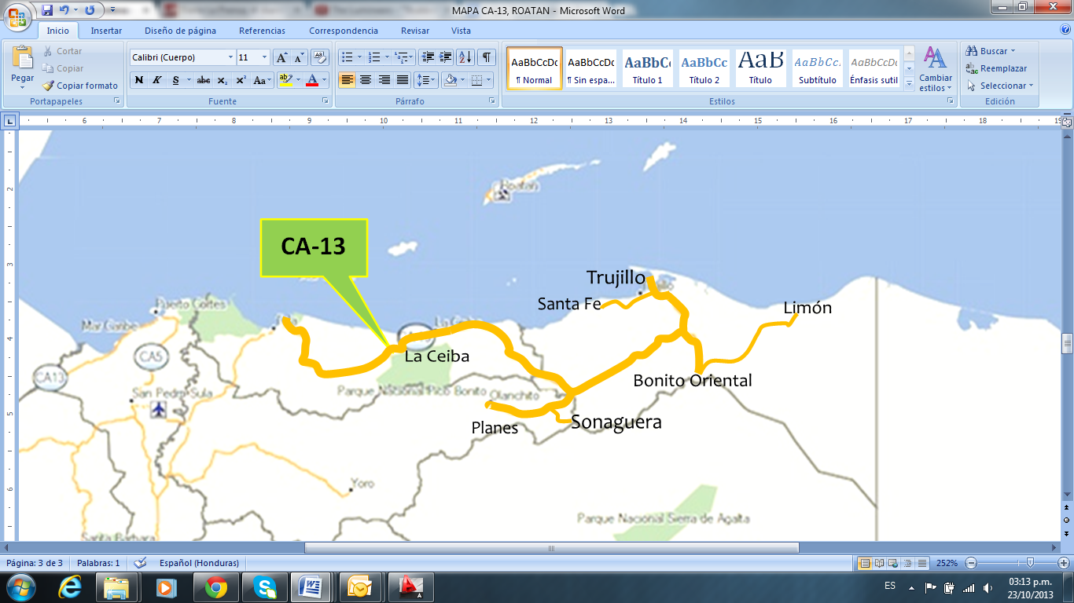
Proyecto Carretera de Colón y Atlántida (CA-13)
Inversión estimada:
US$ 237 millones
Alcance:
Rehabilitación y mantenimiento de (9) tramos con una longitud estimada en 300 km
      Estado actual:
      Fideicomiso adjudicado a BAC Honduras

Slide 71
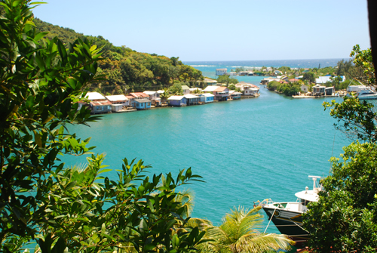
Proyecto Mejoramiento Infraestructura y Servicios en el Departamento de Islas de la Bahía
Inversión estimada:
Fase I: US$ 12.4 millones
Fase II: Por estructurarse
Alcance:
Fase I: Rehabilitación y mantenimiento de 15.5 km en la Municipalidad de Santos Guardiola
Fase II: Desarrollo de proyectos en los sectores de turismo, infraestructura, agua, energía, salud y educación
      Estado actual:
      Fideicomiso adjudicado a Banco Continental

Slide 72
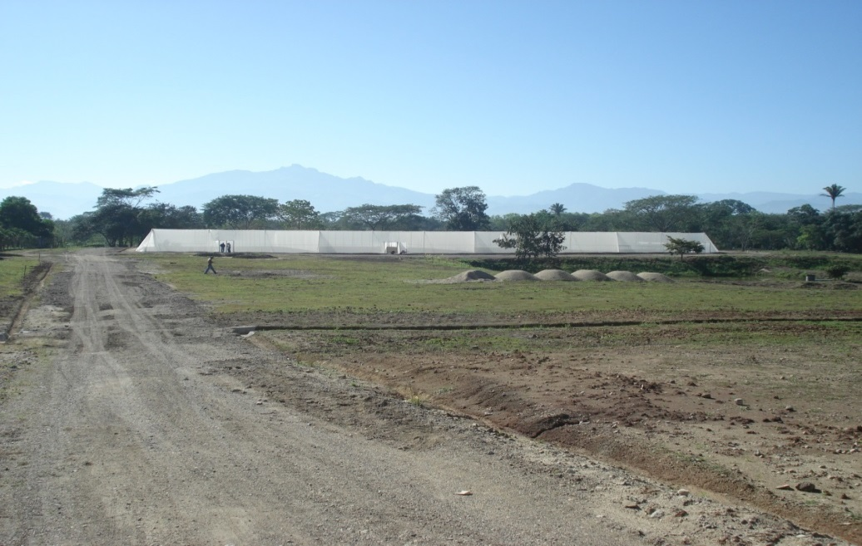
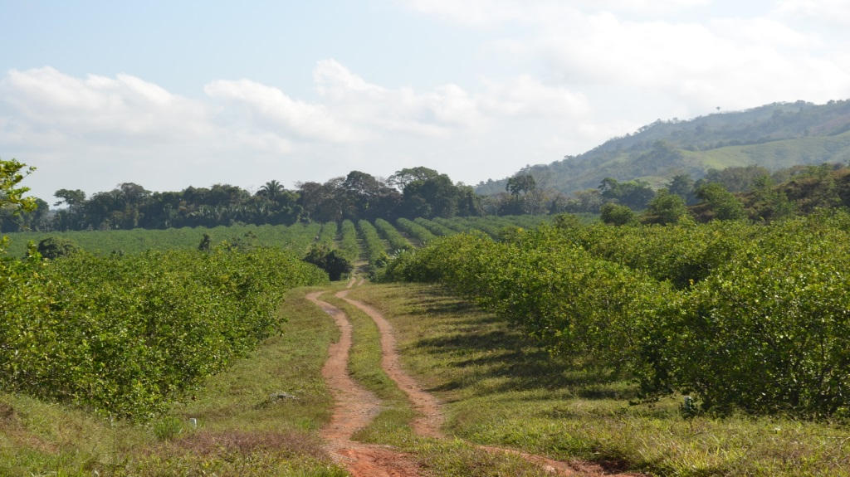
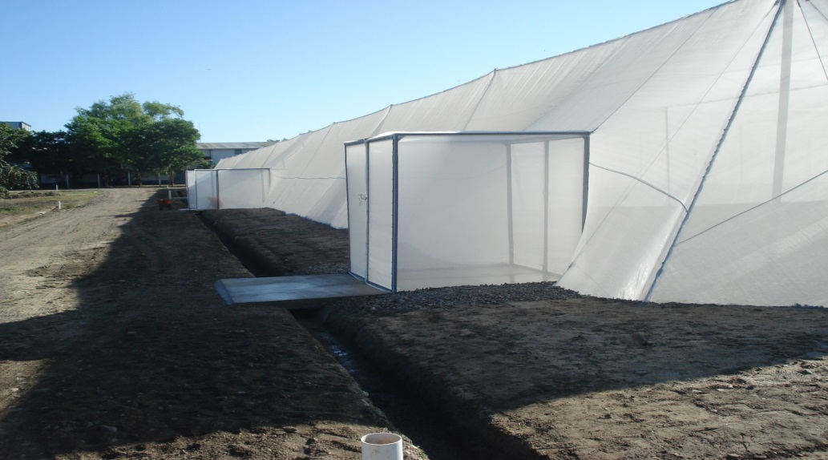
PROYECTOS de COLON fruit company, s. a. de c. v.
(COFRUTCO)
MONTAJE DE CASA MALLA PARA VIVERO PARA PRODUCCIÓN DE PLANTAS CERTIFICADAS
4 mil metros cuadrados de Viveros para la
Producción de plantas de cítricos, alcanzando
una capacidad de 1,500 manzanas de siembra
por año.
Inversión Total: US$ 22.0 Millones
6 mil empleos directos y 15 mil indirectos

Slide 73
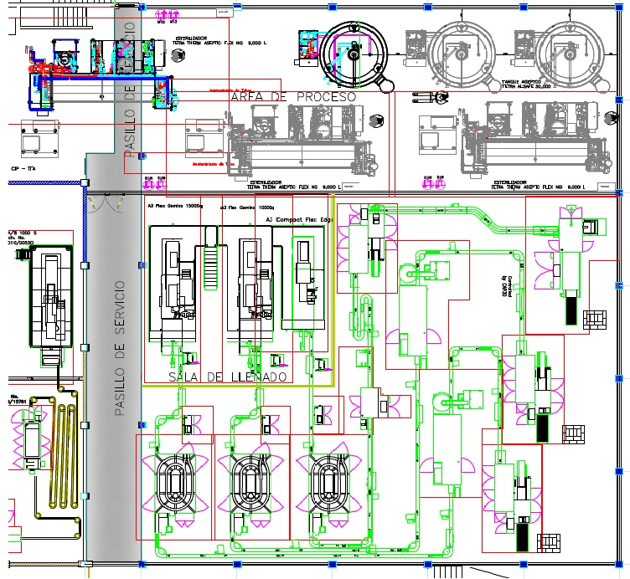
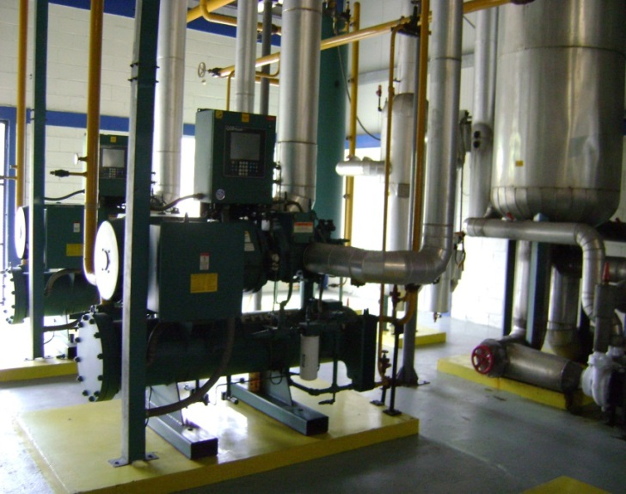
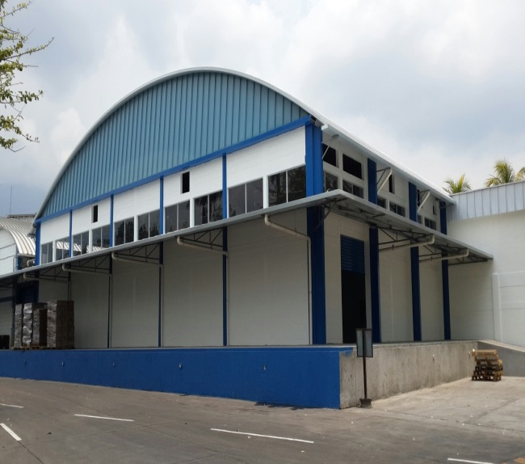
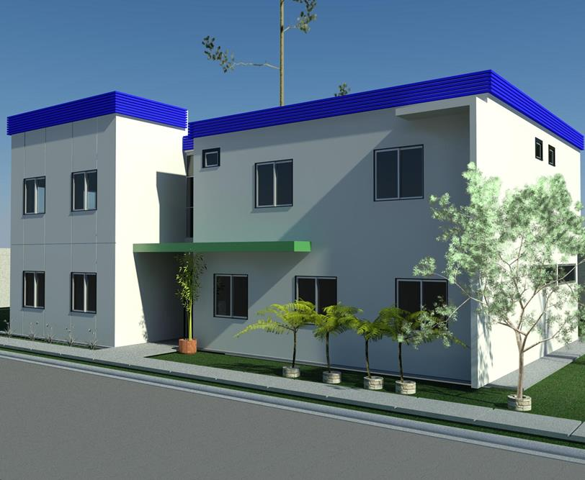
PROYECTOS AMPLIACION
LACTHOSA

Slide 74


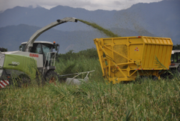
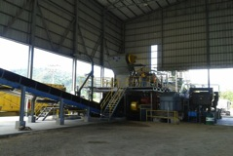
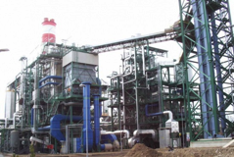
Generación de 43 MWs de energía eléctrica que operará en base a la combustión de King Grass (Biomasa)
Monto de Inversión: US$ 118 Millones
Producción de 5 tipos de energía: Biogás, Energía Eléctrica, Energía a través de Agua Fría, Energía a través de Agua Caliente, Energía a través de Vapor.
Clientes principales: Parques Industriales, Industrias establecidas en la Zona Norte y la ENEE.
Bancos Financiadores: BCIE, DAVIVIENDA, FICENSA, FICOHSA

Slide 75
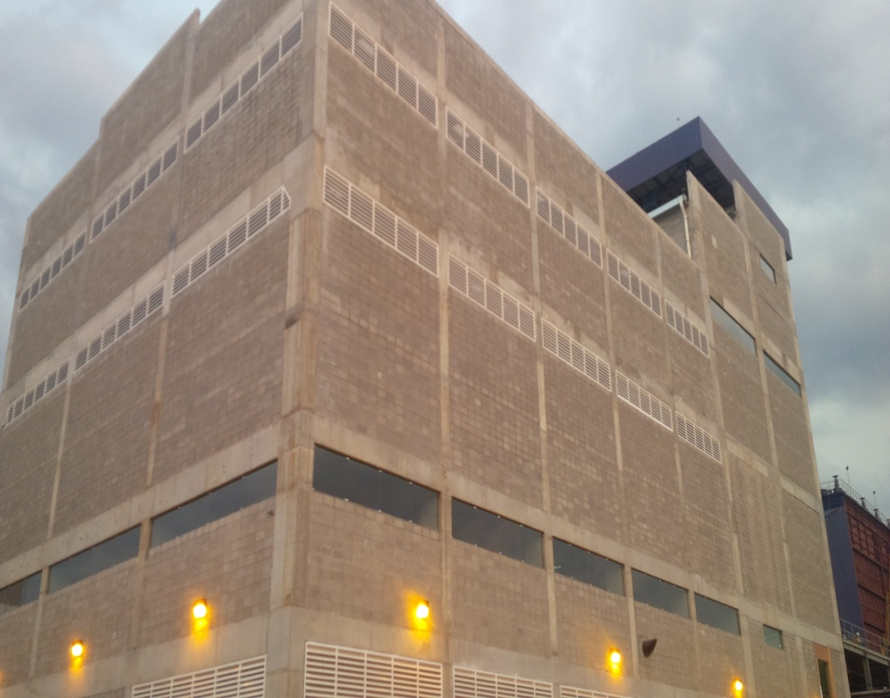
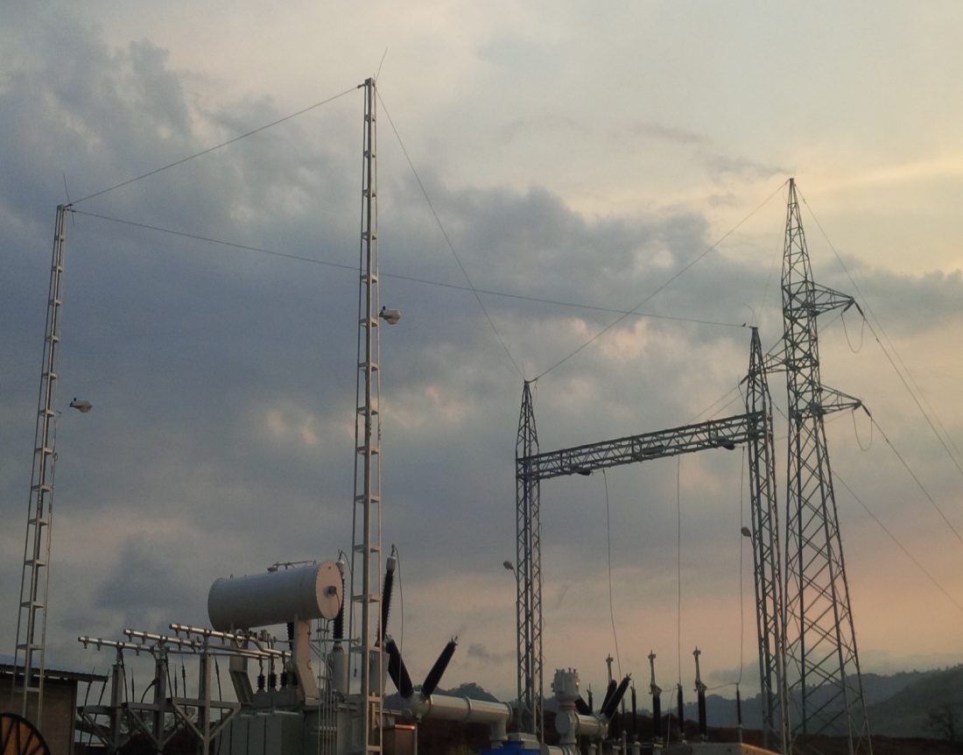
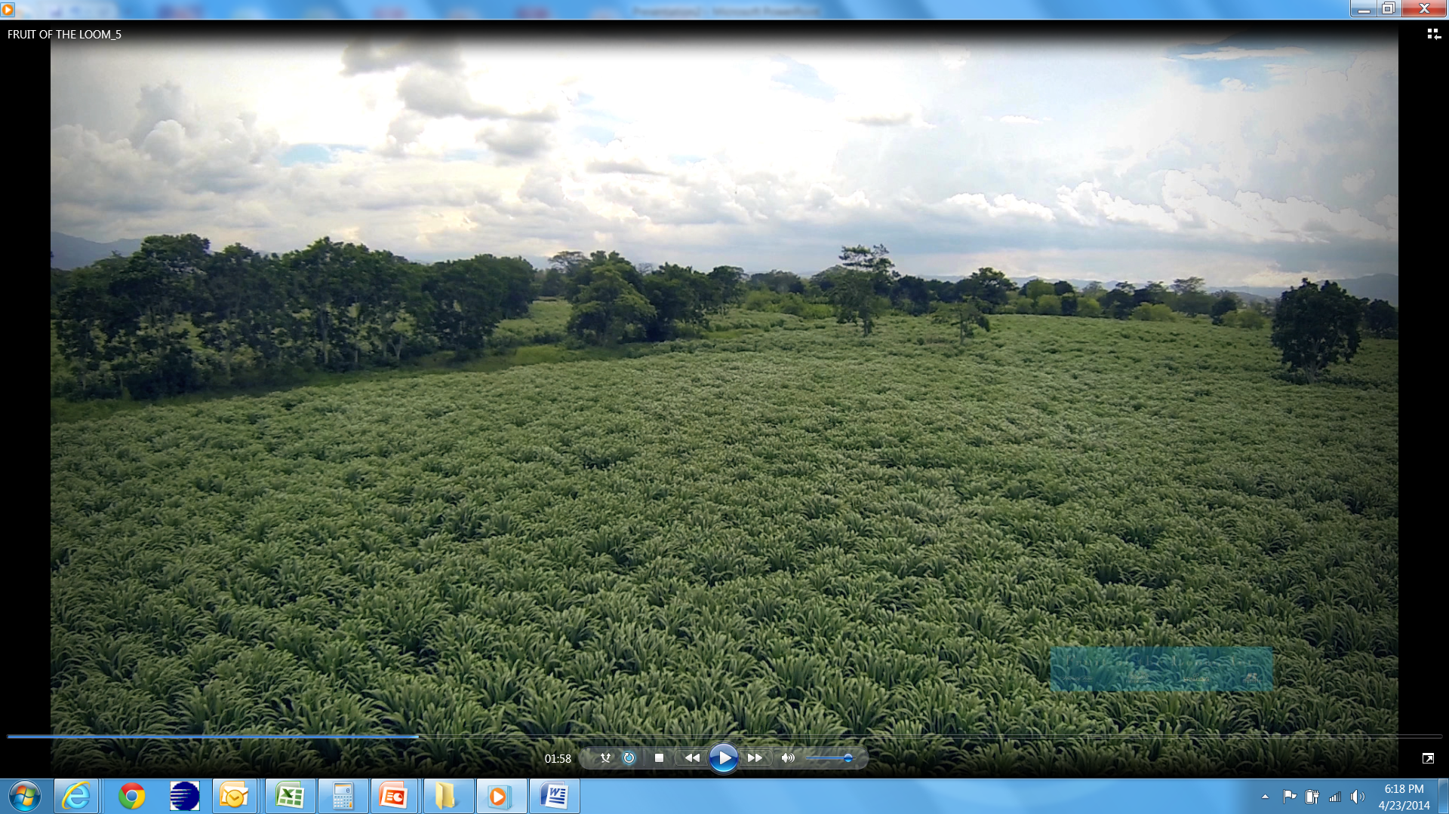
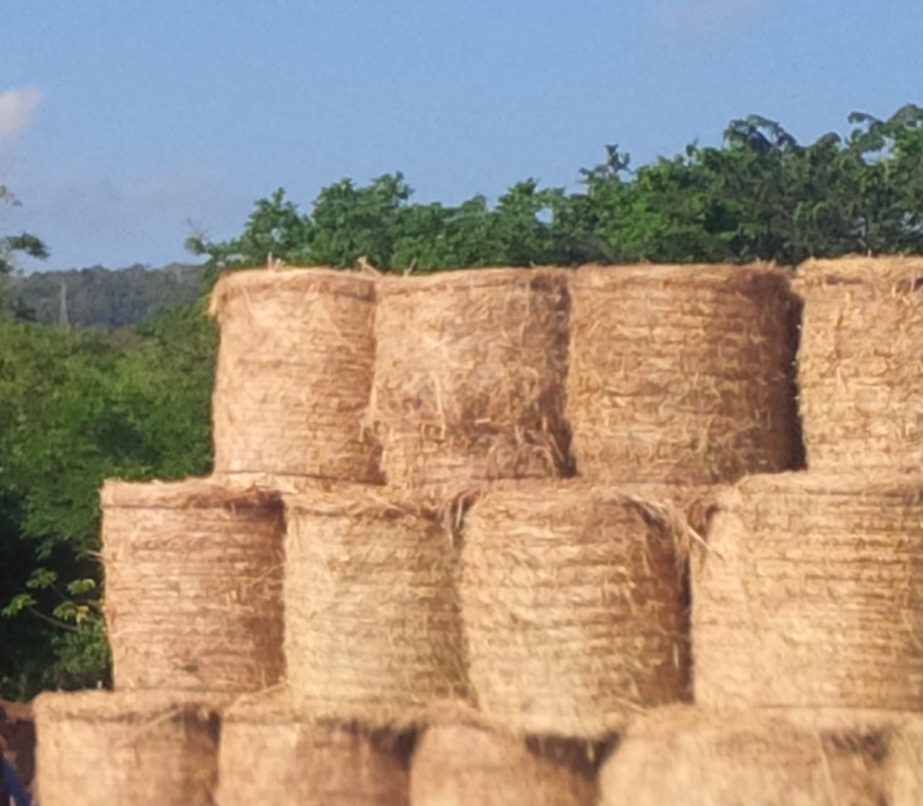

Planta de Generación Eléctrica a base de Biomasa Vegetal
Propietario: Caracol Knits S.A de C.V.
Nombre del Proyecto: Planta de Energía Caracol Knits
Capacidad: 18.6 MW
Inversión: $45,000,000.00
Empleos : 2,000 personas
Área de Cultivo: 6,000 Mz`
Inicio de Operación Comercial: Mayo 2014
Localización: Potrerillos, Cortes
1

Slide 76
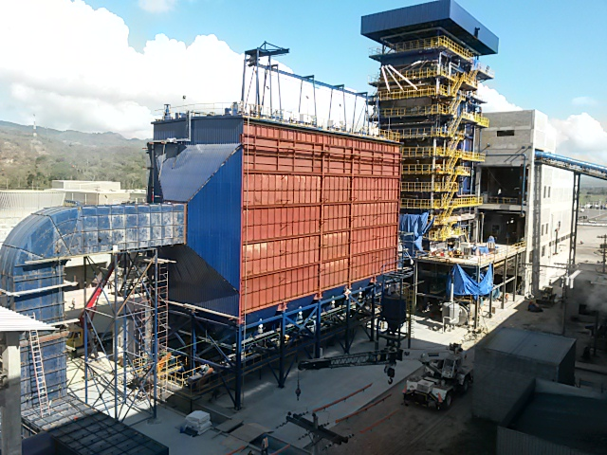
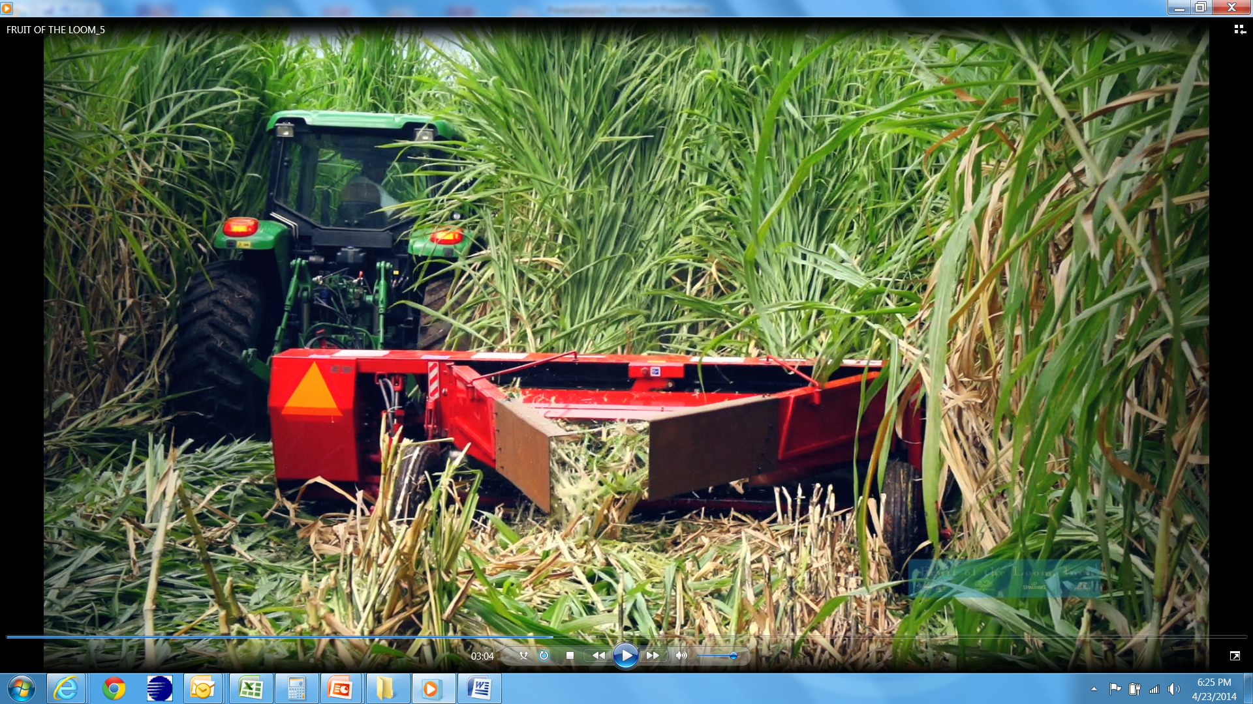
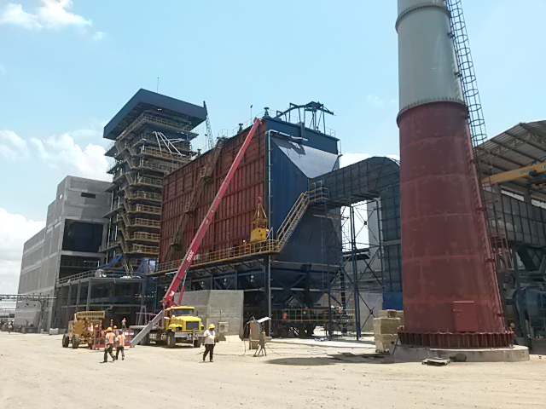
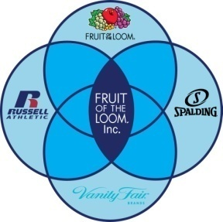
Planta de Generación Eléctrica a base de Biomasa Vegetal
Propietario: Fruit of the Loom
Nombre del Proyecto: Merendon Power Plant
Capacidad: 18.6 MW
Inversión: $45,000,000.00
Empleos: 2,000 personas
Área de Cultivo: 6,000 Mz`
Inicio de Operación Comercial: Junio 2014
Localización: Choloma, Cortes
1

Slide 79

NORDEX
NORDEX es una empresa Alemana y uno de las principales fabricantes de turbinas eólicas a nivel mundial con 27 años de experiencia en la fabricación, operación y desarrollo de proyectos eólicos. Cuenta con mas de 8,600 MW de energía eólica instalados a nivel mundial, en mas de 35 países.
Desde abril del 2012, Nordex esta desarrollando 265 MW de energía eólica renovable, divididos en 6 parques eólicos, ubicados en los Municipios de San Marcos de Colon, Choluteca y Ojojona, Francisco Morazán
La construcción de los proyectos de NORDEX en Honduras, implicará una inversión de mas de $590 MM, generando alrededor de 1,500 empleos directos; beneficiando a mas de 5,500 habitantes de las áreas de influencia directa.
Inicio de Construcción: Junio 2015
Inicio de Operación: Junio 2016

Slide 80
GRUPO ORQUIDEA
US$ 649.0 Millones

Slide 81
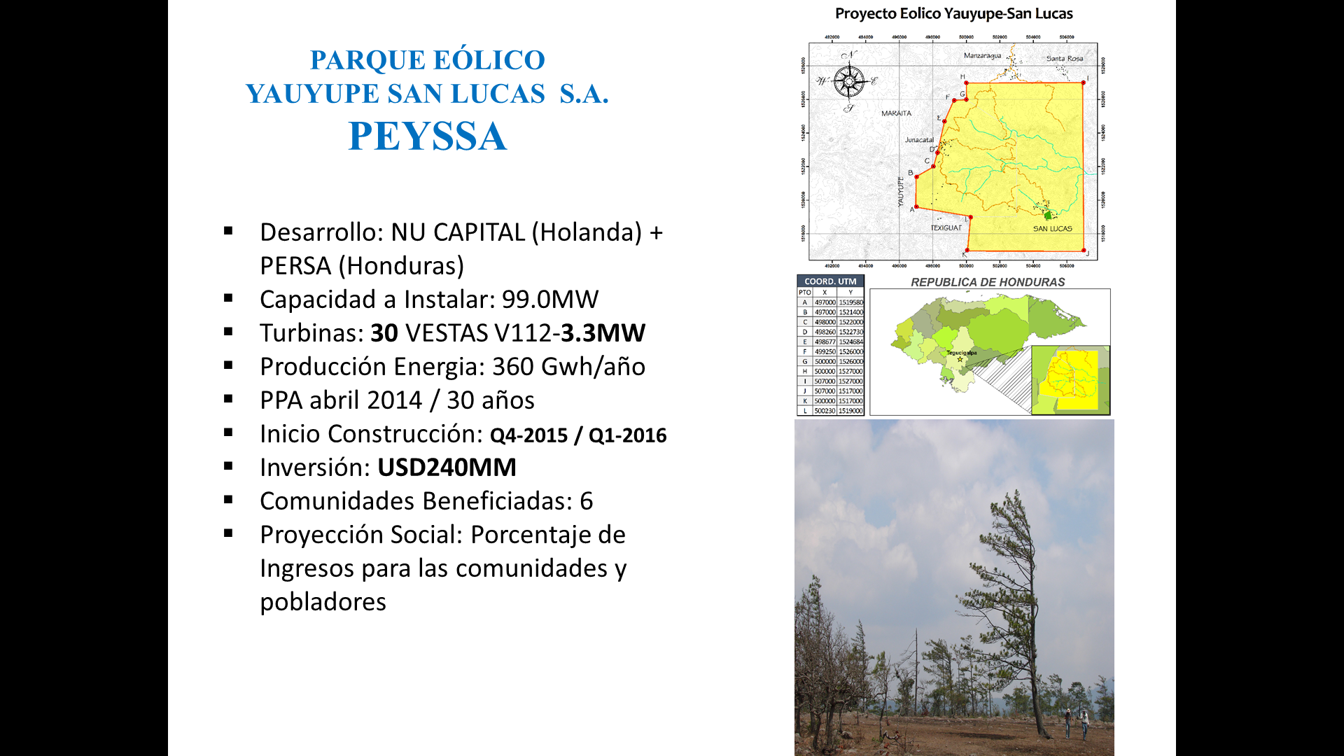

Slide 82
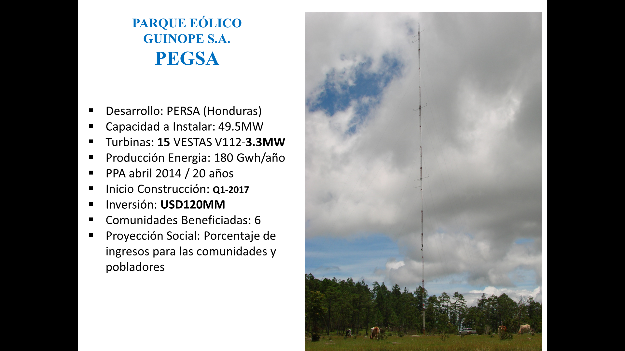

Slide 83
BETH Energy de Honduras
PROYECTO CENTRAL GUAYAPE: Bioetanol, Electricidad, Azúcar
El objetivo general es establecer en Honduras una agro-empresa de caña de azúcar líder en la industria, productiva y competitiva en mercados locales y mundiales, con potencial de crecimiento y sustentable social y ambientalmente.
El proyecto cultivará 9,091Ha con una producción anual de 1,000,000 Tm de caña, 80,000,000 L de bioetanol anhidro para mezcla con gasolina, 350,642 MWh de electricidad (bagazo, biomasa forestal, carbón) y abonos agrícolas. El proyecto puede incluir la producción de azúcar, melaza, abonos agrícolas y alimento animal.
Acceso a tierra: fideicomisos individuales que garantizan la tierra y estabilidad del proyecto, bajo un modelo legal y financiero que beneficia a los propietarios, sin desarraigo.
Dimensión del Proyecto:
  # Hectáreas cultivo: 9,091Ha
  Producción Anual Caña: 1,000,000 Tm
  Producto Final
    Bioetanol anhidro: 80,000,000 L
    Energía venta ENEE: 350,642MWh
    (bagazo, biomasa forestal, carbón)
  El proyecto puede incluir producción de azúcar, melaza, abonos agrícolas y alimento animal
Resumen Financiero:
Ventas anuales: $130mm
EBITDA promedio: 52%
TIR del Proyecto: 19.7%
Inversión*: $230 mm
Capital Social: $ 70 mm
Deuda: $160 mm
*Inversión se requiere sobre periodo de 4 años, e incluye inversión en planta industrial, plantaciones, y capital de trabajo hasta el 1er año de operación.

Slide 84
Palma Aceitera Hondureña

Slide 85
Palma Aceitera Hondureña

Slide 86
Palma Aceitera Hondureña

Slide 87
Palma Aceitera Hondureña

Slide 88
Palma Aceitera Hondureña
Municipio de Saba, Colon

Slide 89
Palma Aceitera Hondureña

Slide 90
Palma Aceitera Hondureña

Slide 91
Palma Aceitera Hondureña

Slide 92
Palma Aceitera Hondureña

Slide 93
CAPEX
Generación de 5 MW de Energía en base a Biomasa Forestal
Departamento de Olancho, 4,500 empleos directos
RESUMEN DE RENTABILIDAD (US$)
Tasa de Descuento 10 %
Valor Presente Neto (NPV) | 13,421,380
Tasa Interna de Proyecto (IRR) | 22 %
15 Periodo 15 Años | Total
Ingresos (Nominal) | 86,525,309
Egresos (Nominal) | (50,003,669)
Utilidad antes de impuestos (EBT) | $ 36,001,640
Inversión CAPEX estimada en proyecto | $ 9,902,852

Slide 94
PLAN DE TODOS
PARA UNA
VIDA MEJOR
PROHONDURAS
CONDUCIENDO HONDURAS A
LA PLENITUD DE SUS POTENCIALIDADES
La Reforma al Modelo Económico Productivo del País

